Slide 1



操作系统原理
导论
刘 洋

Slide 2
操作系统重要性
深入理解计算机系统
1
操作系统如何统筹管理计算机软硬件资源，编写好的程序的编译与运行，以及操作系统是如何支持各种IO设备。
系统软件设计及各种算法
2
理解操作系统中各种概念及算法，如并行、并发、线程、同步、异步通信、死锁、信号量机制、缓存、分页、中断、DMA、SPOOLing…。各种算法如：FCFS、SJF、HRRN、RR、HPF、Banker‘s Algorithm、Producer-consumer problem、Best-Fit Algorithm、OPT、FIFO、LRU、LFU、SSTF、SCAN、CSCAN…
计算机类核心主干课
3
离散数学、C语言、数据结构、面向对象程序设计操作系统、数据库系统原理、计算机网络、计算机组成原理、算法分析与设计、软件工程…
考研
4
考研专业课408

Slide 3

考研408
01
数据结构45分 ★★★★
数据结构
线性表、栈、队列和数组、树和二叉树、图、查找和内部排序
02
计算机组成原理45分 ★★★★★
组成原理
计算机系统概述、数据的表示和运算、存储器层次结构、指令系统、中央处理器、总线、输入/输出系统。
操作系统35分 ★★★
03
操作系统
操作系统概述、进程管理、内存管理、文件管理和输入/输出管理。难点主要是运用操作系统的基本原理来分析和解决具体问题。
计算机网络
计算机网络25分 ★★★
04
考试内容主要围绕TCP/IP协议层次的具体展开，包括以下内容：物理层、数据链路层、网络层、传输层、应用层。

Slide 4
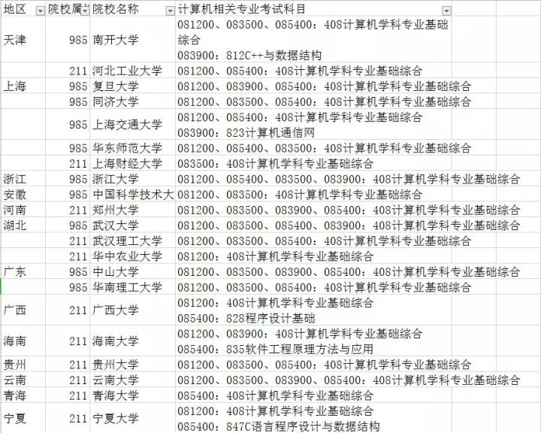
统考408部分院校

Slide 5
408真题
某系统采用 LRU 页置换算法和局部置换策略，若系统为进程 P 预分配了 4 个页框，进程 P 访问页号的序列为 0 ， 1 ， 2 ， 7 ， 0 ， 5 ， 3 ， 5 ， 0 ， 2 ， 7 ， 6 ，则进程访问上述页的过程中，
产生页置换的总次数是
A. 3 B. 4 C. 5 D. 6
2019年选择题
某计算机主存按字节编址，采用二级分页存储管理，地址结构如下所示页目录号 ( 10 位 ) 页号 ( 10 位 ) 页内偏移 ( 12 位 )虚拟地址 2050 1225H 对应的页目录号、页号分别
A. 081H 、 101H B. 081H 、 401H
C. 201H 、 101H D. 201H 、 401H
2019年选择题
某计算机系统中的磁盘有 300 个柱面，每个柱面有 10 个磁道，每个磁道有 200 个扇区，扇区大小为 512B 。文件系统的每个簇包含 2 个扇区。请回答下列问题：假设磁头在 85 号柱面上，此时有 4 个磁盘访问请求，簇号分别为： 100260 、 60005 、 101660 和 110560 。若采用最短寻道时间优先 ( SSTF ) 调度算法，则系统访问簇的先后次序是什么？地址的过程是由 I/O 系统的什么程序完成的？
有 n ( n≥3 ) 位哲学家围坐在一张圆桌边，每位哲学家交替地就餐和思考。在圆桌中心有 m ( m≥1 ) 个碗，每两位哲学家之间有 1 根筷子。每位哲学家必须取到一个碗和两侧的筷子之后，才能就餐，进餐完毕，将碗和筷子放回原位，并继续思考。为使尽可能多的哲学家同时就餐，且防止出现死锁现象，请使用信号量的 P 、 V 操作 ( wait () 、 signal () 操作 )
2019年综合应用题
2019年综合应用题

Slide 6
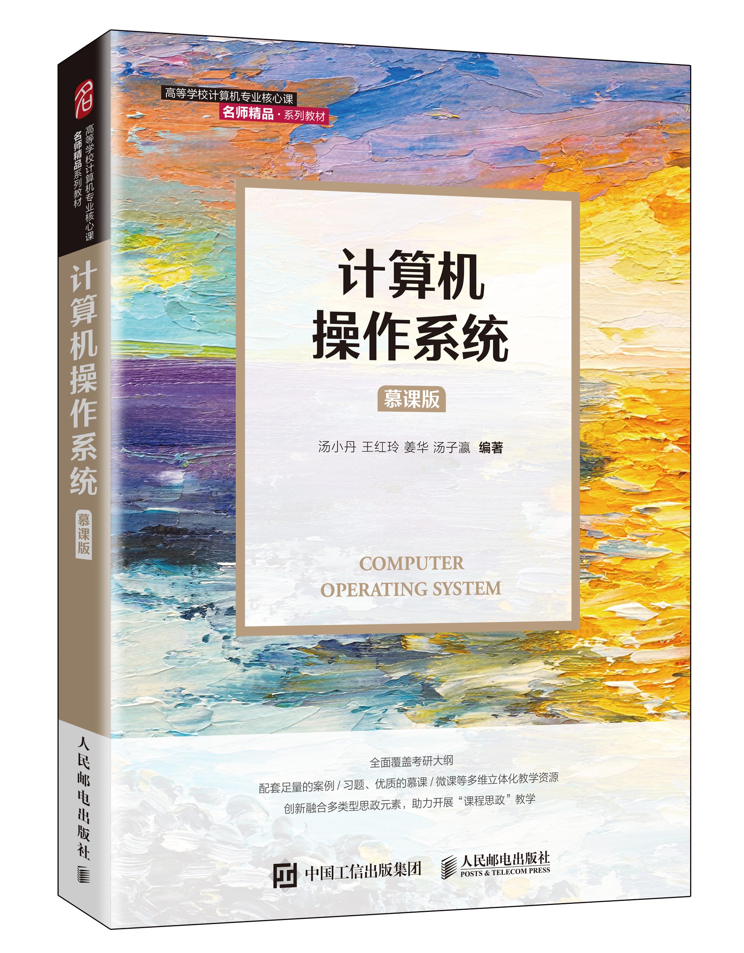

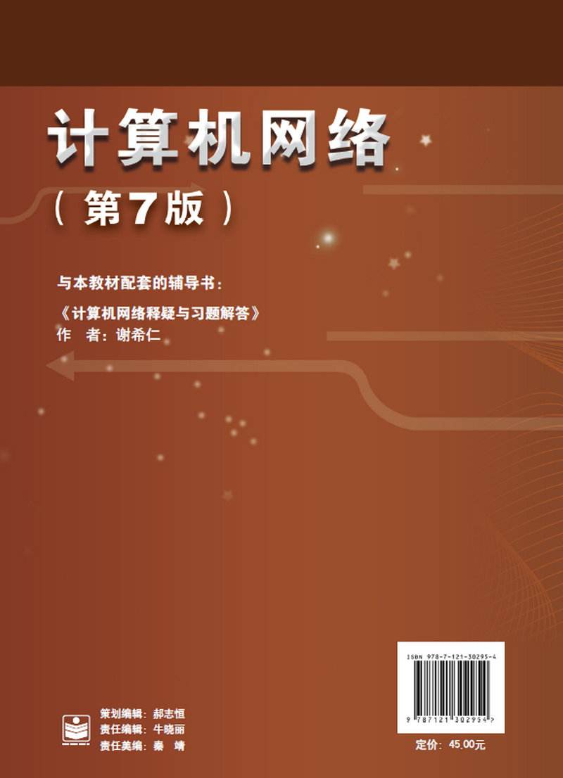

参考教材
汤小丹
《计算机操作系统慕课版》
人民邮电出版社
严蔚敏
《数据结构（C语言版）》
清华大学出版社
谢希仁
《计算机网络（第7版）》
电子工业出版社
唐朔飞
《计算机组成原理（第2版）》
高等教育出版社

Slide 7
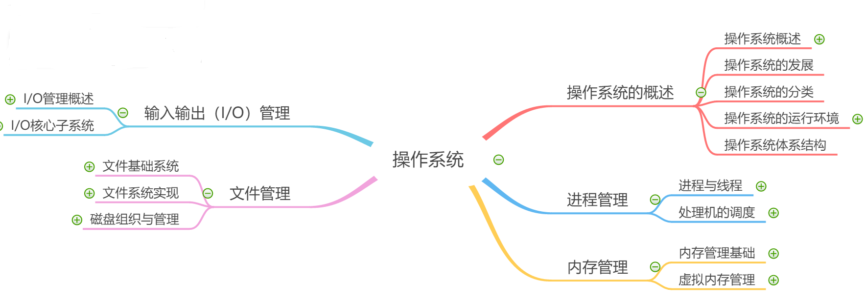
内容安排
【考查目标】
1.掌握操作系统的基本概念、基本原理和基本功能，理解操作系统的整体运行过程。
2.掌握操作系统进程、内存、文件和I/O管理的策略、算法、机制以及相互关系。
3.能够运用所学的操作系统原理、方法与技术分析问题和解决问题，并能利用C语言描述相关算法。

Slide 8
实验
序号 | 上机项目名称 | 主要使用软件 | 机位需求 | 每组人数 | 学时
1 | Linux操作系统与系统调用 | Linux | 1 | 1 | 2
2 | 进程管理 | Linux | 1 | 1 | 2
3 | 内存管理 | Linux | 1 | 1 | 2
4 | 文件管理 | Linux | 1 | 1 | 2

Slide 9
学习方法及成绩构成
真正理解知识点（概念）
完全掌握经典算法及其应用
逐个认真编程实现（仿真）
考核形式 | 考核内容 | 进度安排 | 考核要求
课程作业 | 简答题（基础理论，50%） 计算题（计算应用，50%） | 1. 第5周完成 2. 第6周完成 3. 第8周完成 4. 第9周完成 5. 第10周完成
阶段测验 | 简答题（基础理论，30%） 计算综合题（分析问题，解决问题，70%） | 1. 第4周完成 2. 第6周完成 3. 第9周完成
上机实验 | 分组根据上机内容要求完成实验，通过测试用例得分 | 1. 第11周完成2次 2. 第12周完成2次
考勤 | 学生上课情况 | 点名10次 | 旷课一次扣10分，旷课超过总课时1/4取消考试资格
综合成绩=过程性考核×40%+闭卷考试×60%
过程性考核项目 | 成绩占比
课程作业 | 25%
阶段测验 | 25%
上机实验 | 25%
考勤 | 25%

Slide 10
谢 谢

